Slide 1

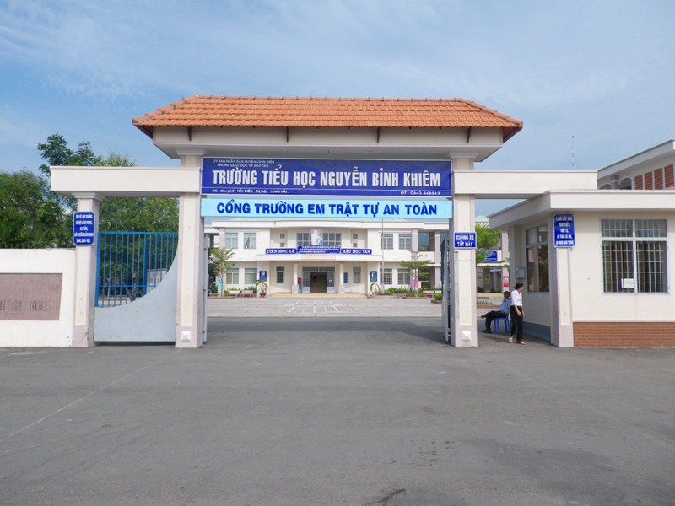
UBND XÃ LONG HẢI
TRƯỜNG TIỂU HỌC NGUYỄN BỈNH KHIÊM
MÔN : TOÁN
NGƯỜI DẠY : NGUYỄN ĐÌNH TRỊ

Slide 2



Slide 3

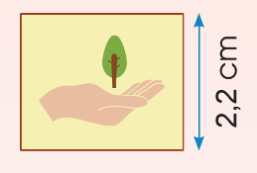

Một lô gô hình chữ nhật có diện tích là 5,72 cm², chiều rộng là 2,2 cm. Tính chiều dài của lô gô.

Slide 4



Khám phá

Slide 5
Tính 5,72 : 2,2 = ?
Chuyển thành phép chia cho số tự nhiên:
• Phần thập phân của số chia 2,2 có một chữ số.
• Chuyển dấu phẩy của số bị chia và số chia sang bên phải một chữ số, ta được:
5,72: 2,2= 57,2 : 22
Thực hiện phép chia 57,2 : 22.
Đặt tính rồi tính:
5, 7 2 | 2,2
,
4
4
,
6
2
1
3
2
1
3
2
0

Slide 6

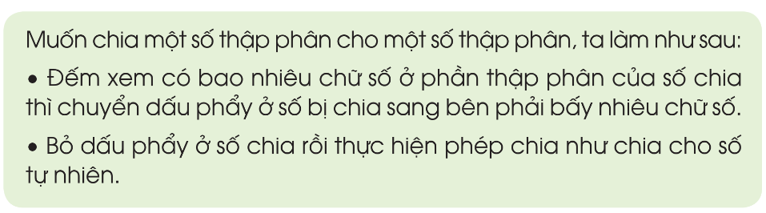


Slide 7

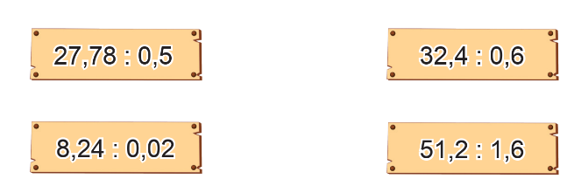
a) Chuyển các phép chia sau thành phép chia cho số tự nhiên:
27,78 : 0,5 = 277,8 : 5
32,4 : 0,6 = 324 : 6
8,24 : 0,02 = 824 : 2
51,2 : 1,6 = 512 : 16

Slide 8
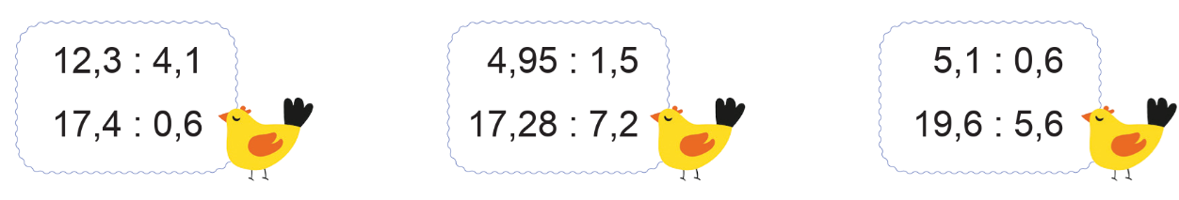
b) Đặt tính rồi tính:

Slide 9
Vận dụng
Muốn chia một số thập phân cho một số thập phân ta làm như thế nào?
Đếm xem có bao nhiêu chữ số ở phần thập phân của số chia thì chuyển dấu phẩy ở số bị chia sang bên phải bấy nhiêu chữ số.
Bỏ dấu phẩy ở số chia rồi thực hiện phép chia như chia cho số tự nhiên.

Slide 10

Qua bài học hôm nay, các em biết thêm được điều gì?
Chúc các em
chăm ngoan, học giỏi !

